Slide 1
WRF Workshop - 2023
Mauricio Zapata Henao

Slide 2
Cronograma
Semana 1: Introducción General
1 | Introducción - Descarga de las componentes del modelo WRF - Generalidades HPC | 2
2 | Descarga y compilación de librerías y dependencias necesarias para la compilación de las componentes del modelo WRF | 3
3 | Fuentes de datos (condiciones iniciales y de frontera) para la ejecución del modelo WRF para forecast y hindcast, generalidades, descarga. GFS, ERA5 y FNL | 3
Semana 2: WRF Preprocessing System (WPS)
4 | Resultados de los modelos CMIP5 y CMIP. Generalidades y Descarga (Planetary Computer y CORDEX) | 2
5 | Descripción de cada uno de los componentes del WPS (geogrid, ungrib, metgrid), incluye la descripción detallada del archivo de configuración namelist.wps, además, de la creación del dominio (anidado) y de las condiciones iniciales | 2
6 | Ejecución de todas las componentes del WPS, generación de mallas y condiciones iniciales y de frontera para cada proyecto en específico (hands-on) | 3
Semana 3: WRF
7 | Descripción del tipo de mallas horizontales (arakawa) y verticales (niveles sigma) disponibles en el modelo WRF. Definición de la resolución espacial y temporal basados en el número de Courant y metodos de solucion numerica | 3
8 | Descripción de los procesos físicos parametrizados en el modelo WRF: Capa límite, Interacción suelo-atmósfera, cumulus, microfísica de nubes, radiación de onda corta y larga | 3
9 | Descripción de cada uno de los componentes del ARW (real y wrf), incluye la descripción detallada del archivo de configuración namelist.input | 3

Slide 3
Cronograma
Semana 4: Ejecución y Post-Procesamiento
10 | Ejecución del ARW para cada proyecto específico, generación de archivos de resultados del modelo WRF (hands-on). | 3
11 | Procesamiento de los resultados obtenidos del modelo WRF, exploración de diferentes herramientas disponibles por los desarrolladores (NCO, PLEV, ncview) del modelo y herramientas desarrolladas en python (Xarray, pywrf, Zarr) | 3
12 | Planteamiento de escenarios y simulaciones ideales | 3
Semana 5: WRF-Hydro
13 | Introducción, Generalidades y compilación de la componente Hydro del modelo WRF | 3
14 | Descripción de archivo de configuración y ejecución de caso de prueba | 3
15 | Sustentaciones proyectos, retroalimentación del curso, sugerencias (modelo operacional de pronóstico de SIATA) y conclusiones finales | 3
Total Horas |  | 42
Proyecto específico: Cada asistente (o en parejas) debe diseñar una ejecución del modelo WRF según intereses específicos, aplicando lo aprendido (diseño, preprocesamiento, ejecución y post procesamiento) a lo largo del Workshop, los resultados obtenidos se discutirán en la última sesión.
Recopilacion de errors frecuentes: Screenshot de los errores y una breve descripcion de como se soluciono (documento compartido), al final todos tendremos acceso al documento.

Slide 4
Fuentes de datos
Gridded Meteorological data

Slide 5
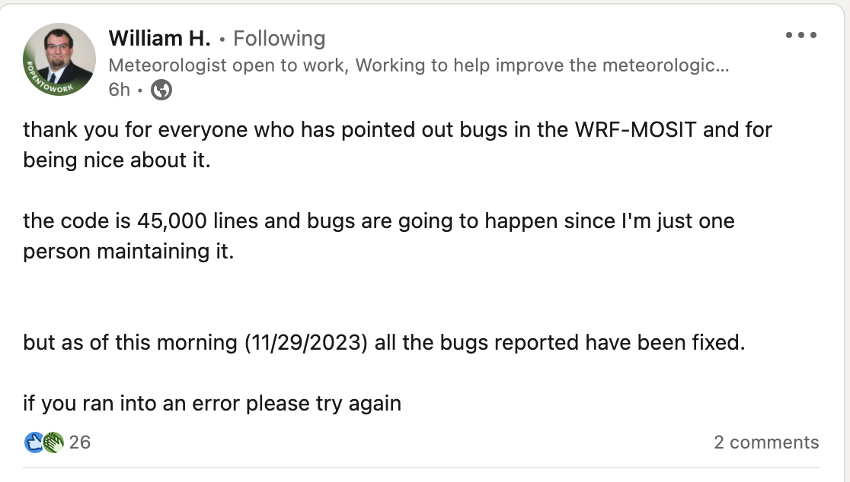
Noticias

Slide 6
Flujo de las componentes del modelo WRF
Observaciones In-situ
Radar meteorológico
Radiosondas
Perfiles - radiómetro
WRF-DA
Gridded Terrestrial data:
MODIS
USGS
Geogrid
Metgrid
Real
ARW-Model
Gridded Meteorological data:
Global Forecast System
Final Analysis
ERA5 – ERA interim
Ungrib
WRF Pre-processing System (WPS)
Post Procesamiento
Python
NCL

Slide 7
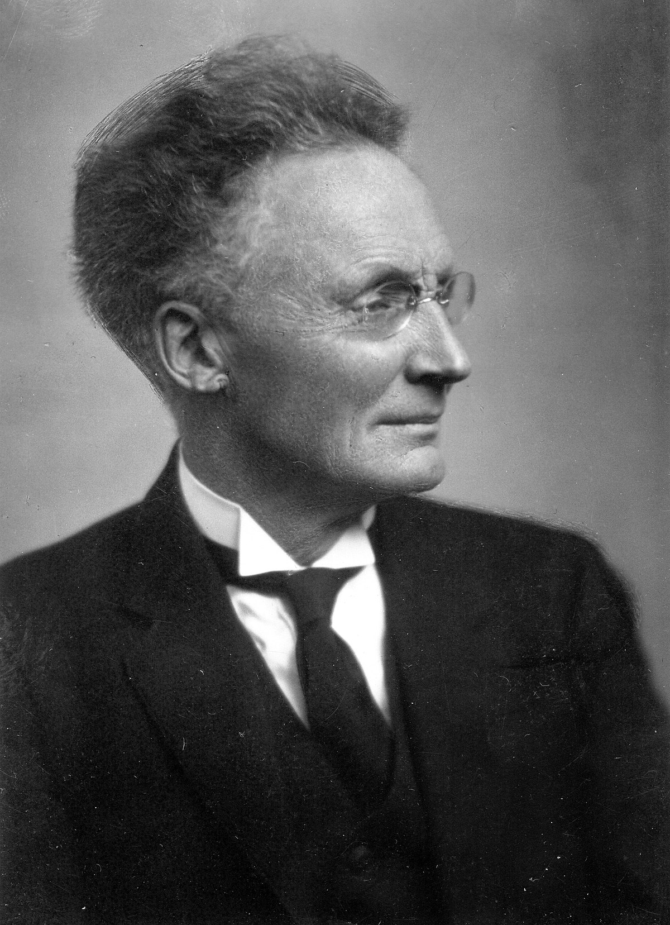
Vilhem Bjerkness– (1904)
In 1904, he published a paper suggesting that it would be possible to forecast the weather by solving a system of nonlinear partial differential equations.
First edition of Bjerknes’s seminal mathematical model of atmospheric dynamics, now known as “the primitive equations of weather”.
Bjerknes argued that atmospheric physics had advanced sufficiently to allow weather to be forecast using calculations. He developed a set of equations whose solution would, in principle, predict large-scale atmospheric motions.
He suggested that weather prognosis (forecasting) should be considered as an initial value problem of mathematical physics and could be carried out by integrating the governing equations forward in time, starting from the observed, initial state of the atmosphere.

Slide 8
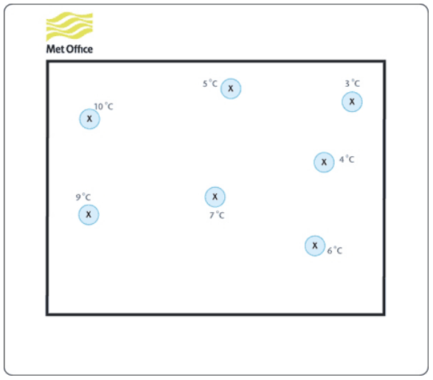
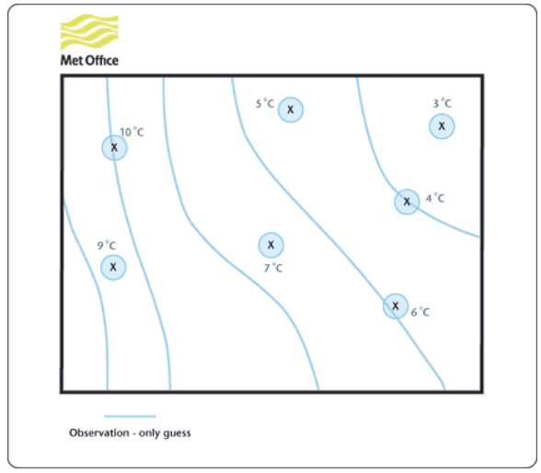
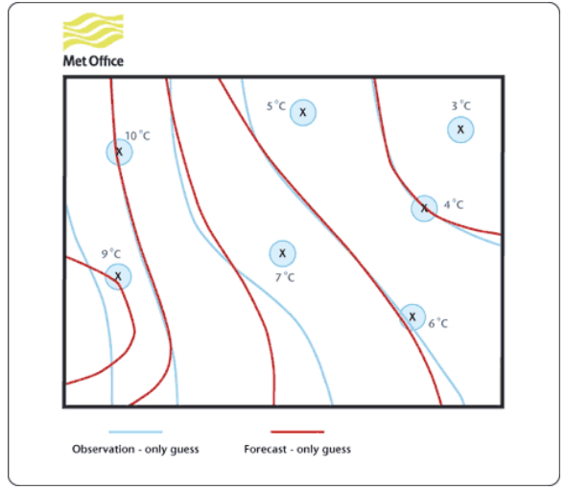
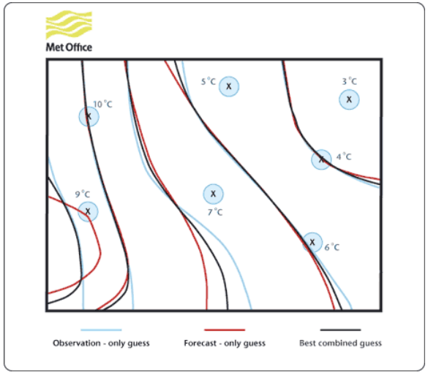
Asimilación de datos – WRF-DA
No vamos a hablar de esto
Observaciones
Pronóstico
Asimilación
The process of combining observations and short-range forecasts to obtain an initial condition for NWP (Daley, 1991).

Slide 9
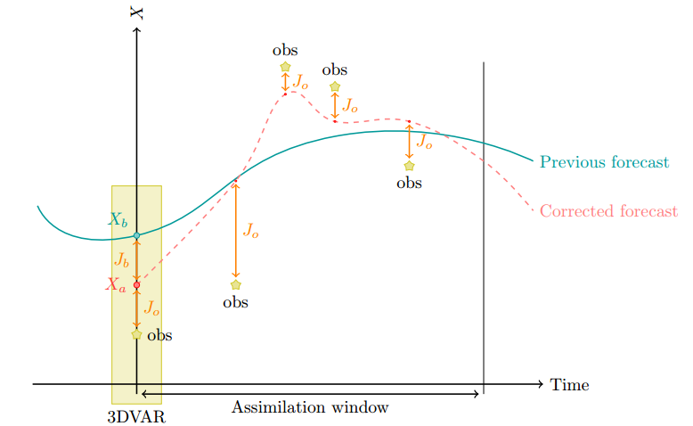
Métodos Variacionales (3DVAR)

Slide 10
Métodos Variacionales (3DVAR)
Background Term ó Jb
Observation Term ó Jo
$$J\left(x\right)={\left(x−x_{b}\right)}^{T}B^{−1}\left(x−x_{b}\right)+{\left(y−H\left(x\right)\right)}^{T}R^{−1}\left(y−H\left(x\right)\right)$$
J : Función de costo.
Jb: Background term.
Jo: Observation term.
Y: Vector de observaciones
R: Covariance matrix of the observations errors (y - H(x))
B: Covariance matrix of background errors (xb - xt)

Slide 11
Gridded Meteorological data
Forecast
Hindcast
Global Forecast System (GFS)
ECMWF (Forecast )
Final Analysis (FNL)
ERA5
NAM
CFS
CMIP (2014 - 2100)
CESM Bias – Corrected (CMIP5)
VER
https://www2.mmm.ucar.edu/wrf/users/download/free_data.html

Slide 12
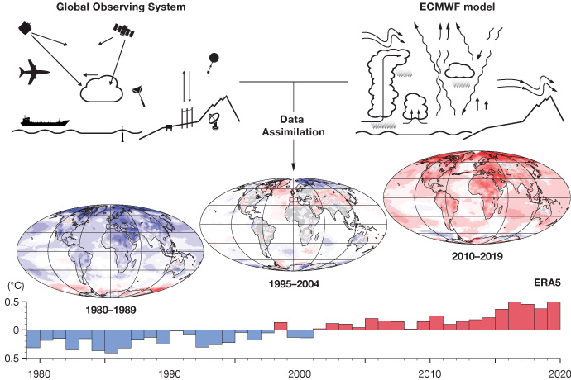
Reanalysis – Definition
Reanalysis data provide a multivariate, spatially complete, and coherent record of the global atmospheric circulation. Unlike archived weather analyses from operational forecasting systems, a reanalysis is produced with a single version of a data assimilation system—including the forecast model used—and is therefore not affected by changes in method.” [Dee et al., 2011]
Reanalysis data provide the most complete picture currently possible of past weather and climate. They are a blend of observations with past short-range weather forecasts rerun with modern weather forecasting models. They are globally complete and consistent in time and are sometimes referred to as ‘maps without gaps’.

Slide 13
GRIB Data
The GRIB file format is designed for storing and distributing weather data. GRIB stands for "General Regularly distributed Information in Binary form" and is a WMO (World Meteorological Organization) standard format for archiving and exchanging gridded data. GRIB is a binary format, and the data is packed to increase storage efficiency.

Slide 14
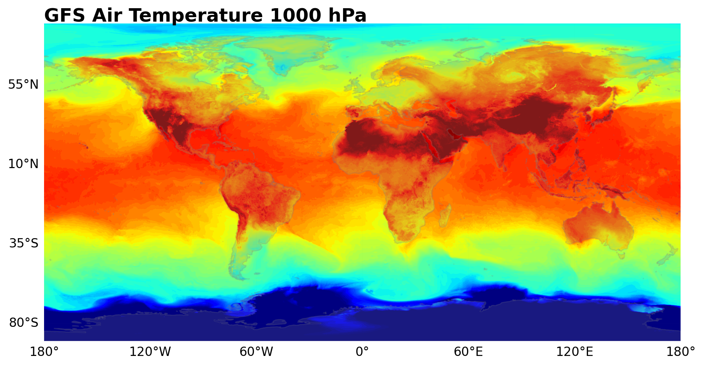
Global Forecast System (GFS) → Nos gusta mucho ☺
Características
Operacional - Tiempo real
Descarga libre GRATIS → Todos podemos
4 ejecuciones diarias: 00, 06, 12 y 18 UTC
Latencia: 4.5 horas
Resolución espacial: 0.25° (0.5° y 1.0°)
Resolución temporal: 3 Hr
Cobertura temporal: 2015 - 2022
Cobertura espacial: Global
Horizonte de pronóstico: 373 h
Ejemplo del pronóstico del modelo GFS
Link de descarga:
https://nomads.ncep.noaa.gov/pub/data/nccf/com/gfs/prod/

Slide 15
¿Evaluación ? Global Forecast System (GFS)

Slide 18
Jupyter Notebook
Página de descarga
https://nomads.ncep.noaa.gov/pub/data/nccf/com/gfs/prod/

Slide 19
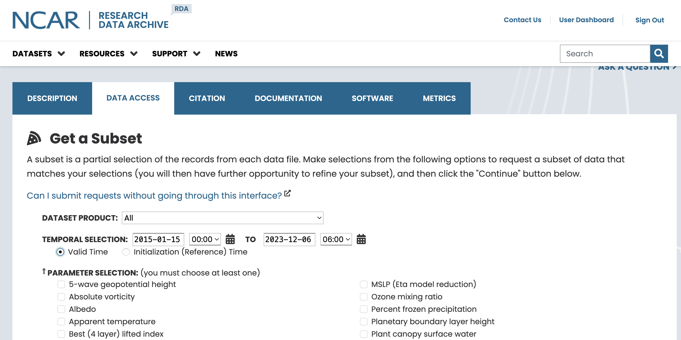
Global Forecast System (GFS)-Historical
https://rda.ucar.edu/datasets/ds084.1/dataaccess/

Slide 20
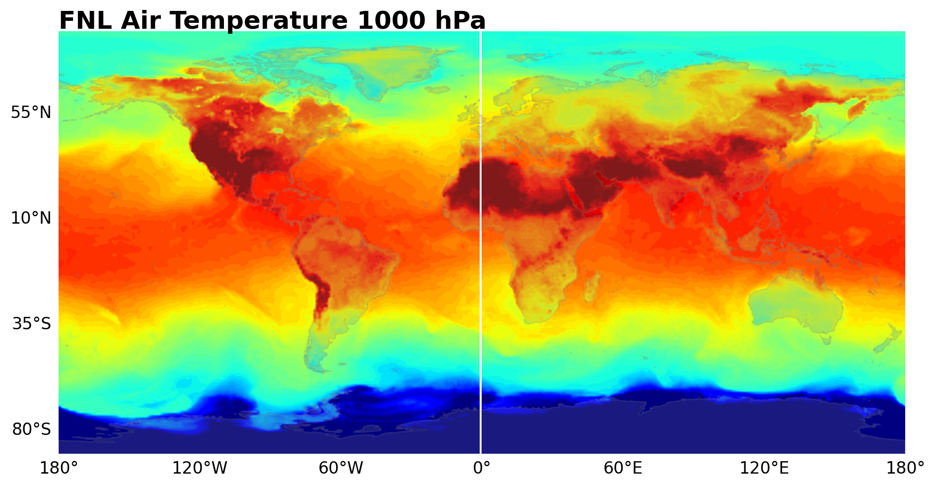
The Final global tropospheric analyses (FNL)
Características
Obtenido de GFS y GDAS
Descarga libre
Latencia: 15 - 20 horas
Resolución espacial: 0.25°
Resolución temporal: 6 Hr
Cobertura temporal: 1999 - Presente
Cobertura espacial: Global
Tamaño: 36 – 39 MB (Cada archivo)
Link de descarga:
Ejemplo del pronóstico del modelo FNL
https://rda.ucar.edu/datasets/ds083.2/

Slide 21
Página de descarga
https://rda.ucar.edu/datasets/ds083.2/
** Es necesario crear una cuenta para la descarga
which csh, which wget

Slide 22
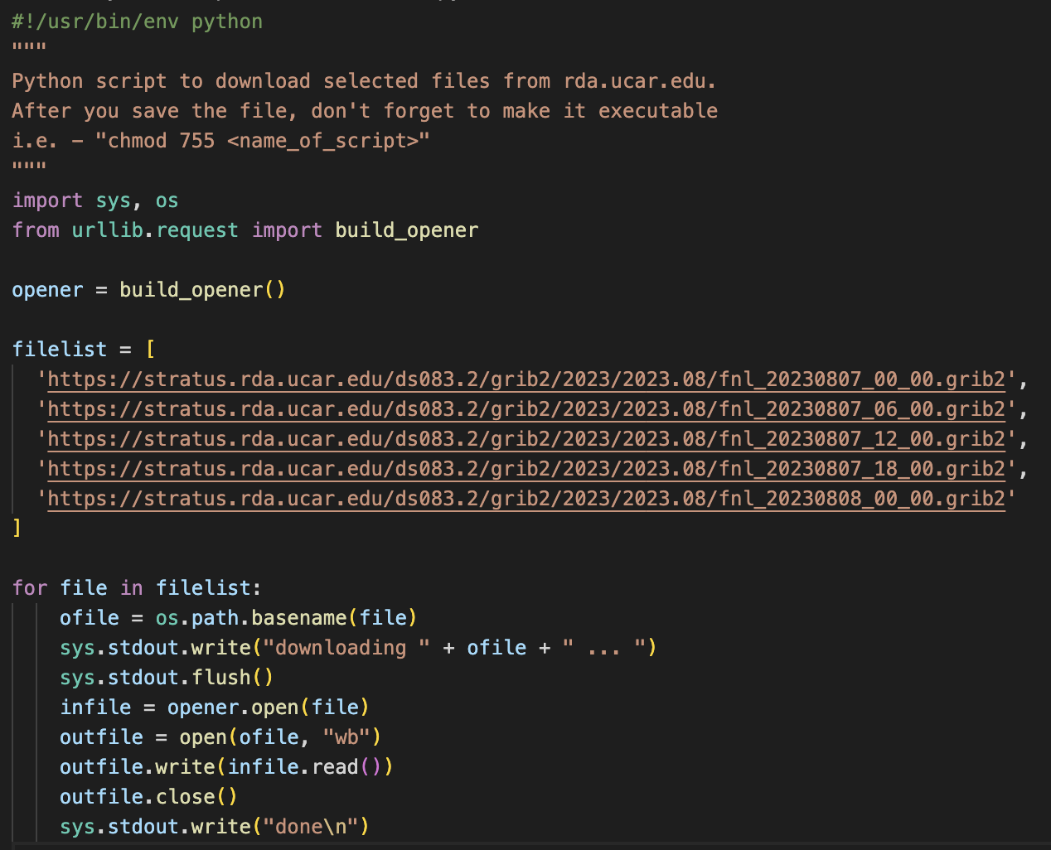
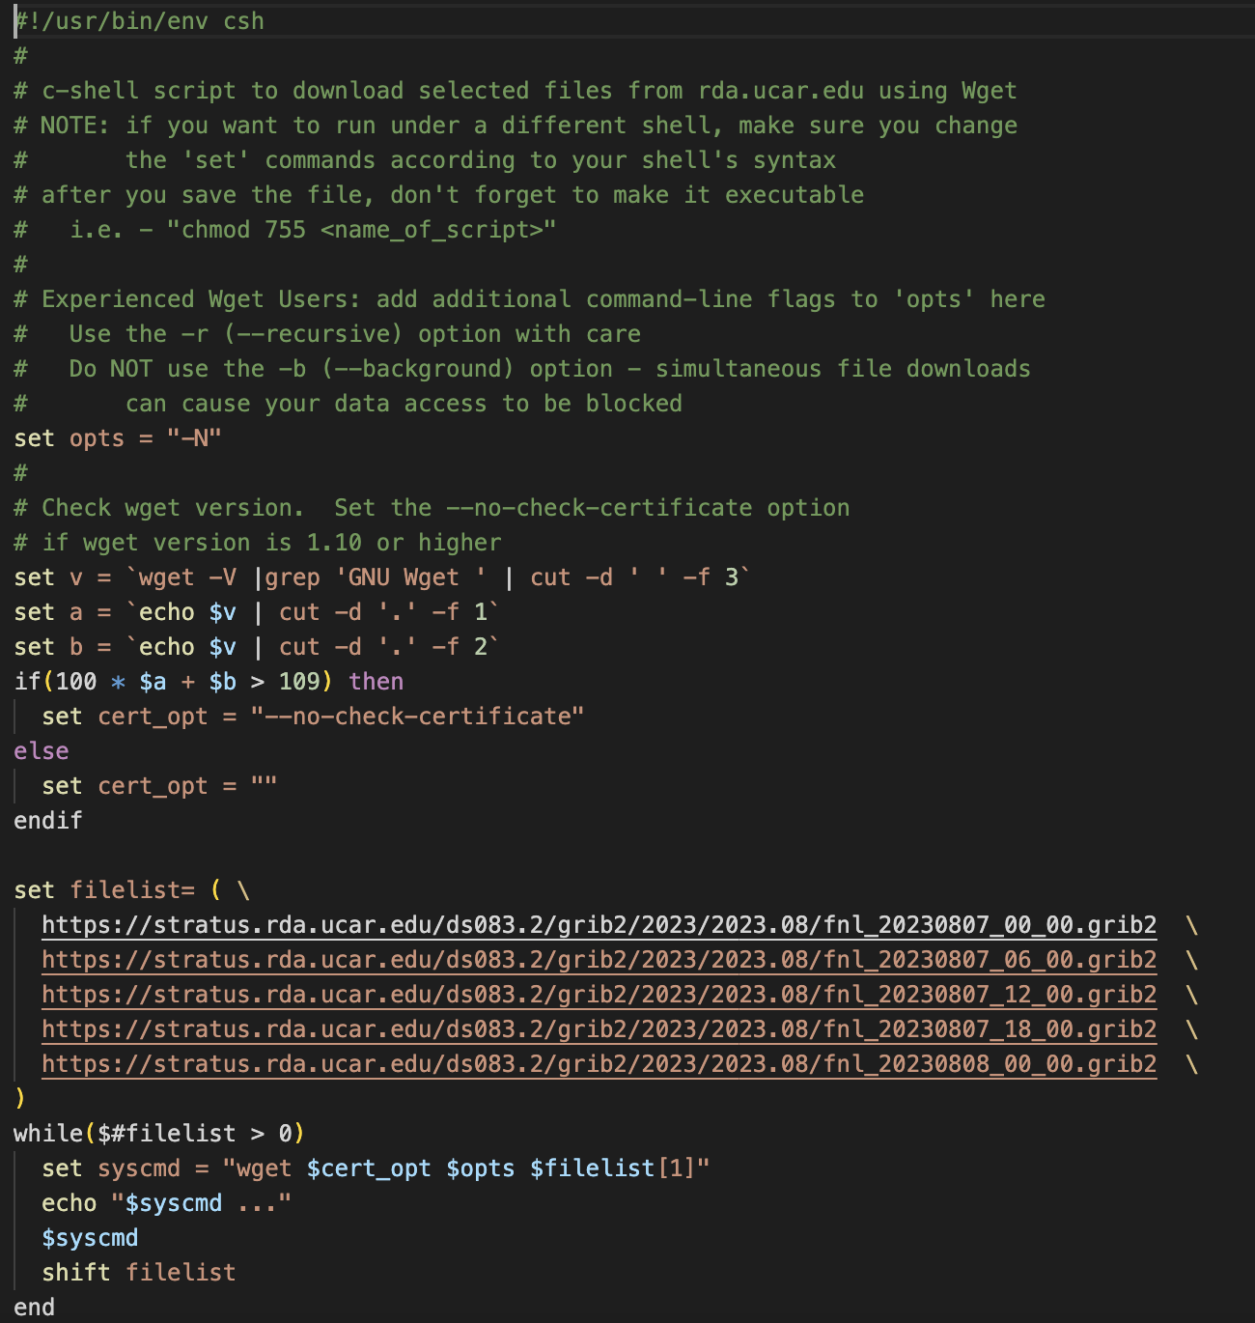
Scripts de descarga (Python, CSH)
python3 rda-download.py
csh rda-download.csh

Slide 23
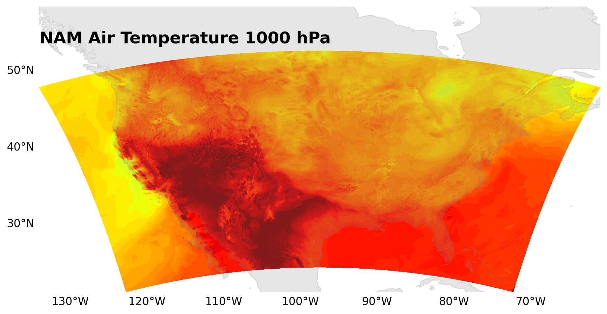
North American Mesoscale (NAM)
Características
Descarga libre
4 ejecuciones diarias: 00, 06, 12 y 18 UTC
Latencia: 4.5 horas
Resolución espacial: 3 km
Resolución temporal: 6 Hr
Cobertura espacial: North America
Tamaño: 900 – 1000 MB (Cada archivo)
Horizonte de pronóstico: 60 h
Ejemplo del pronóstico del modelo NAM
Link de descarga:
https://nomads.ncep.noaa.gov/pub/data/nccf/com/nam/prod/

Slide 24
Jupyter Notebook
Página de descarga
https://nomads.ncep.noaa.gov/pub/data/nccf/com/nam/prod/

Slide 25
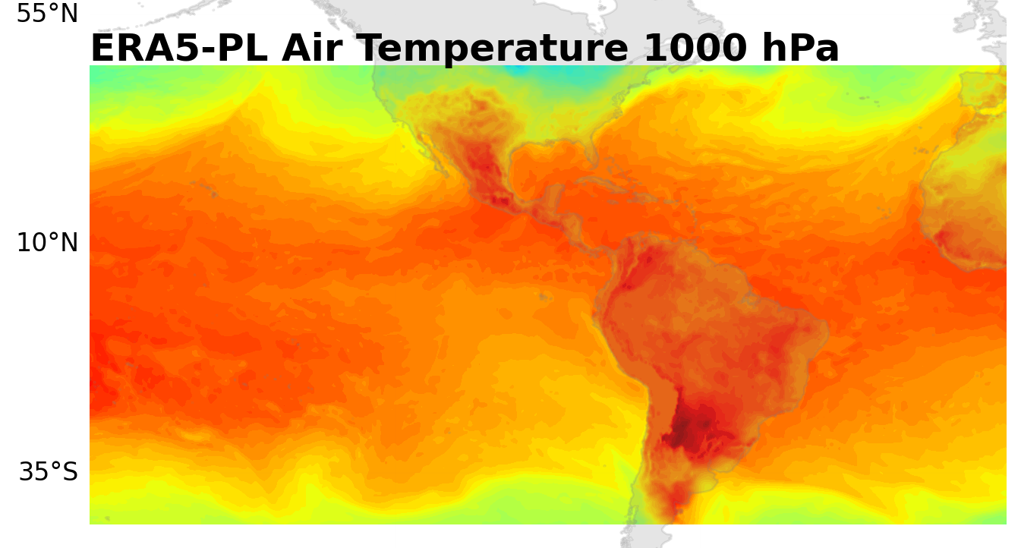
Fifth generation ECMWF reanalysis (ERA5)
Características
Descarga libre
Latencia: 5 días
Resolución espacial: 25 km
Resolución temporal: 1 Hr
Cobertura espacial: Global
Tamaño: Variable
Link de descarga:
Ejemplo del reanálisis del modelo ERA5
https://cds.climate.copernicus.eu/cdsapp#!/home

Slide 26
Fifth generation ECMWF reanalysis (ERA5)
Surface
Soil (Parametrización?)
Pressure Levels
10m_u_component_of_wind
10m_v_component_of_wind
2m_dewpoint_temperature
2m_temperature
land_sea_mask
mean_sea_level_pressure
sea_ice_cover
sea_surface_temperature
skin_temperature
snow_depth
surface_pressure
soil_temperature_level_1
soil_temperature_level_2
soil_temperature_level_3
soil_temperature_level_4
volumetric_soil_water_layer_1
volumetric_soil_water_layer_2
volumetric_soil_water_layer_3
volumetric_soil_water_layer_4
geopotential
relative_humidity
temperature
u_component_of_wind
v_component_of_wind

Slide 27
Jupyter Notebook
Página de descarga
https://cds.climate.copernicus.eu/cdsapp#!/home

Slide 28
CESM Global Bias-Corrected CMIP5 (Intermediate)
Características
Global bias-corrected climate model data
Historical, RCP 4.5, RCP 6.0 y RCP 8.5
Descarga libre
Resolución espacial: 1°
Resolución temporal: 6 Hr
Cobertura temporal: 1951 – 2100
Cobertura espacial: Global
Tamaño: 31.88 MB (Cada archivo)
Ejemplo del pronóstico del modelo CESM data
Link de descarga:
https://rda.ucar.edu/datasets/ds316.1/

Slide 29
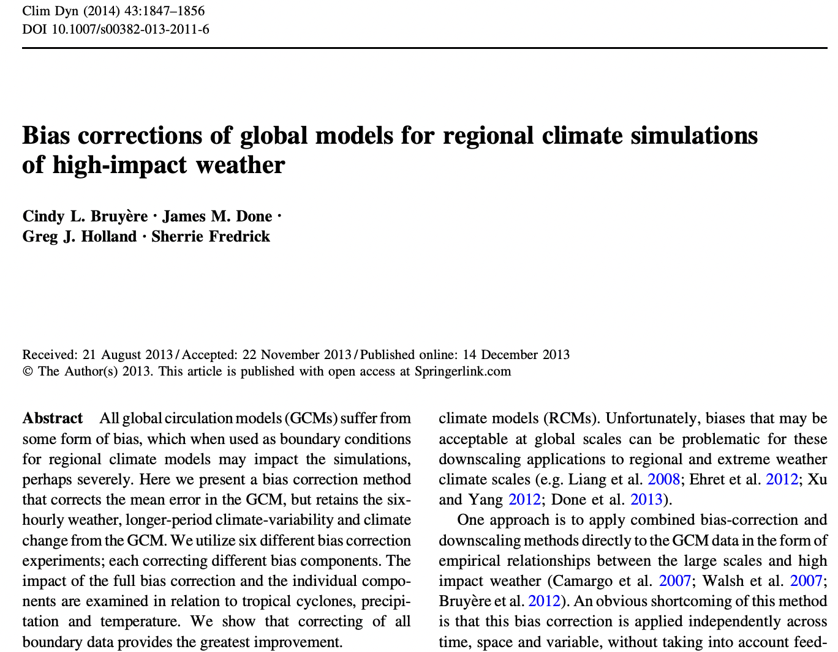
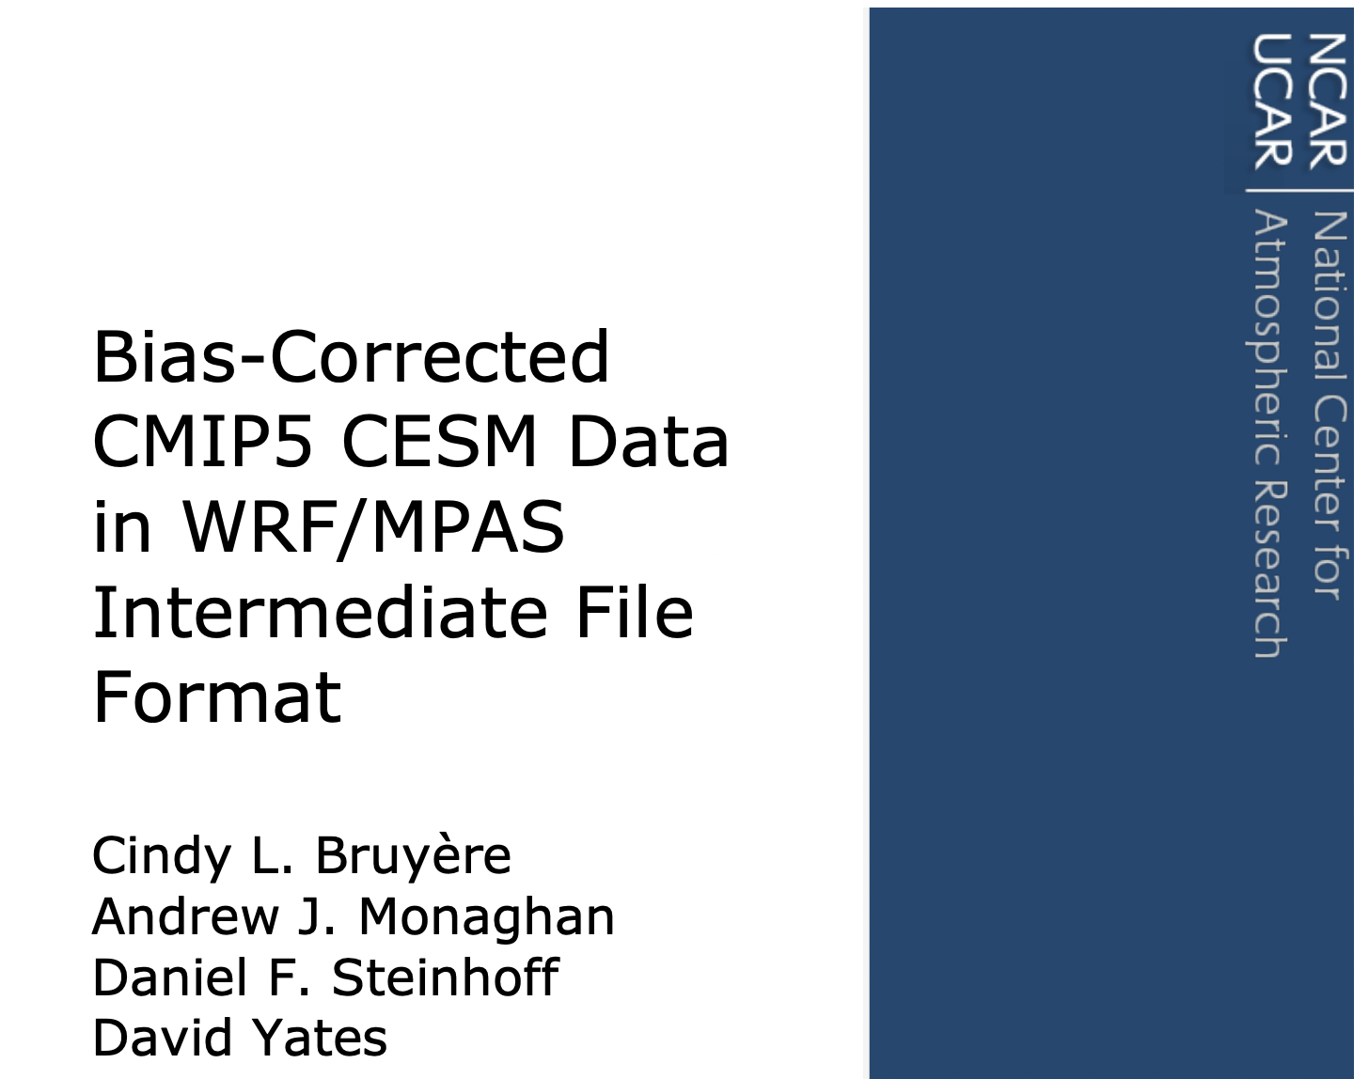
CESM Global Bias-Corrected Documentación

Slide 30
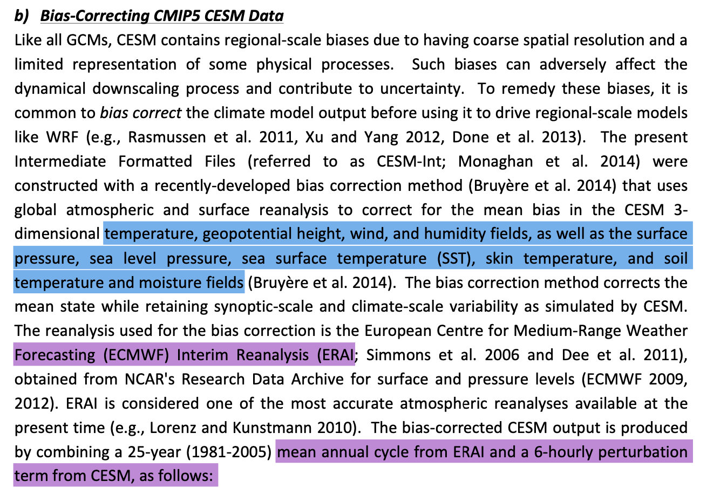
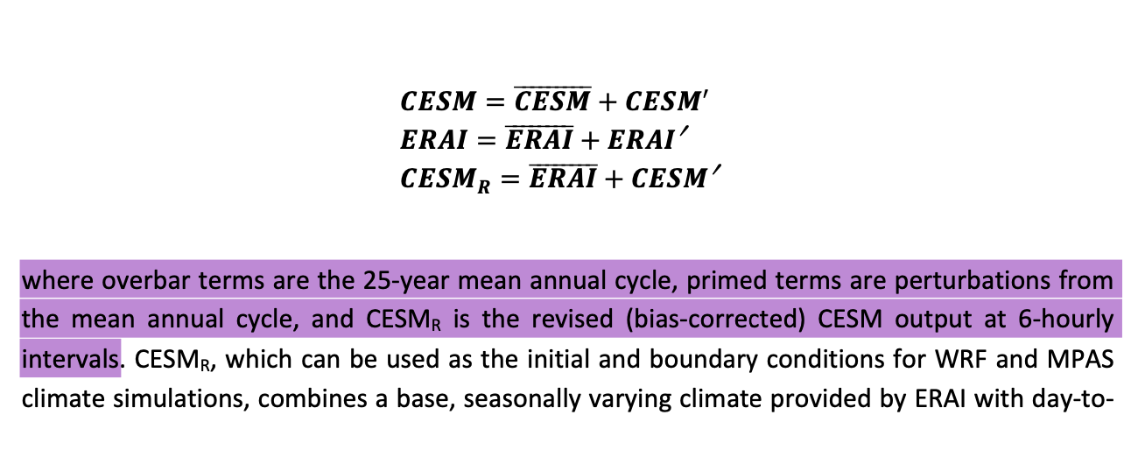
CESM Global Bias-Corrected Documentation

Slide 31
Pagina de descarga
https://rda.ucar.edu/datasets/ds316.1/
** Es necesario crear una cuenta para la descarga
which csh, which wget

Slide 32
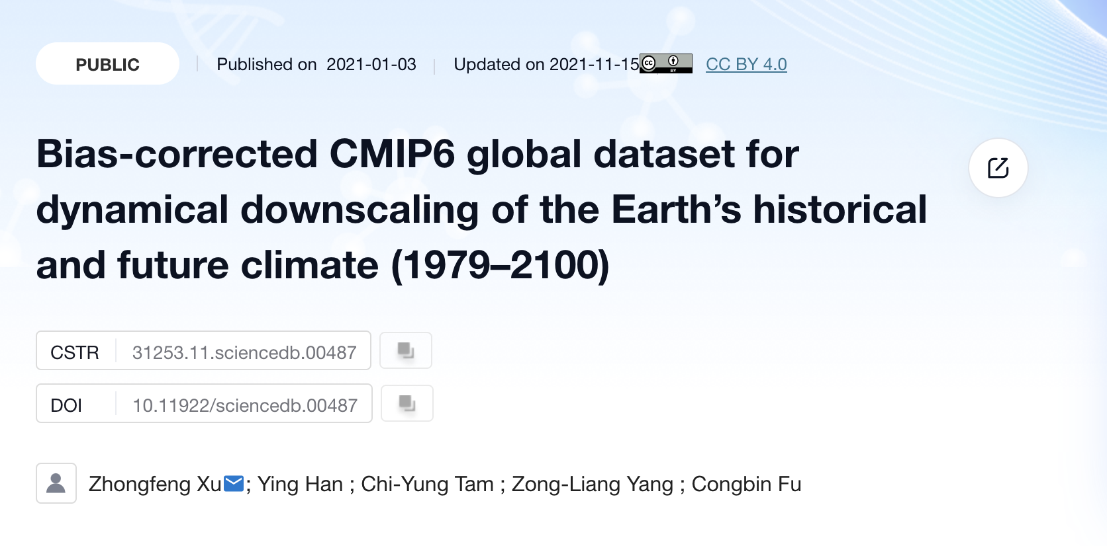
https://www.scidb.cn/en/detail?dataSetId=791587189614968832#
https://github.com/lzhenn/cmip6-to-wrfinterm#mpi-esm-1-2-hr-default

Slide 33
conda install -c conda-forge bottleneck
conda install -c anaconda certify
conda install -c conda-forge cftime
conda install -c conda-forge mkl_fft
conda install -c conda-forge mkl_random
conda install -c anaconda mkl-service
conda install -c conda-forge netcdf4
conda install -c anaconda pyparsing
conda install -c conda-forge numexpr
conda install -c conda-forge numpy
conda install -c conda-forge packaging
conda install -c conda-forge pandas
conda install -c anaconda python-dateutil
conda install -c conda-forge pytz
conda install -c anaconda scipy
conda install -c conda-forge six
conda install -c conda-forge typing_extensions
conda install -c anaconda xarray

Slide 34
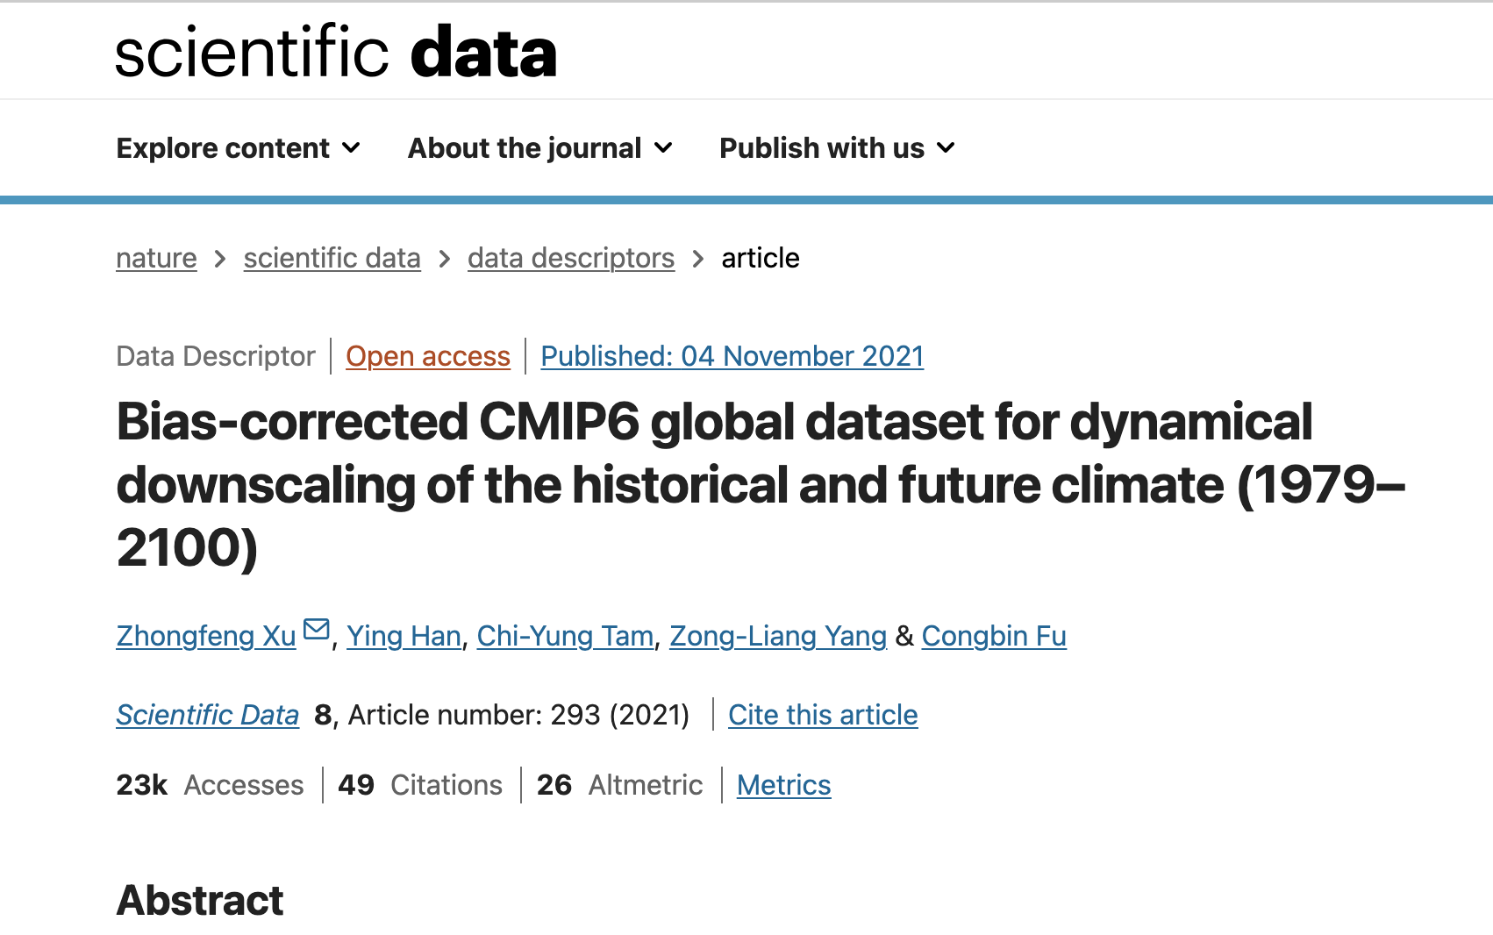
https://www.nature.com/articles/s41597-021-01079-3

Slide 35
path_binarios: /opt/WRF/ARW/BIN path_geog: /opt/WRF/WPS_GEOG " OUTPUT FROM WRF V4.1.5 MODEL” "OUTPUT FROM GEOGRID V4.2"
Exploración de Miel – Viejo ip: 192.168.1.62

